Slide 1
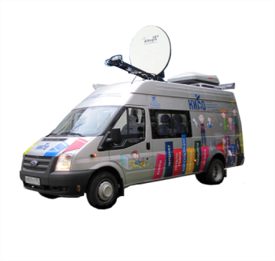
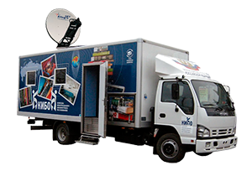
Мобильность
Залог успеха библиотеки?

Slide 2
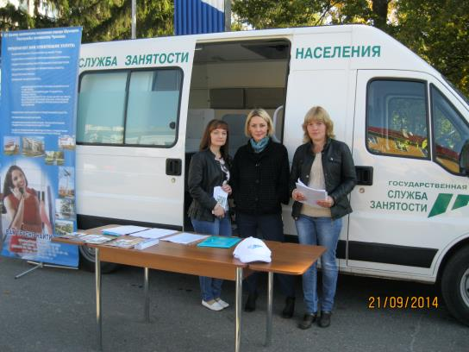
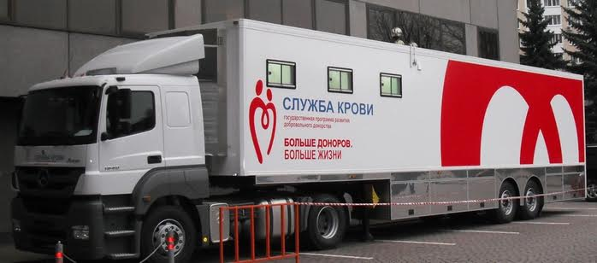
Мобильность = успех

Slide 3
Федеральная целевая программа «Культура России »
с 2009 года реализуется проект
«Организация мобильной системы
обслуживания населенных пунктов,
не имеющих библиотек»

Slide 4
Сеть мобильных библиотек России

Slide 5
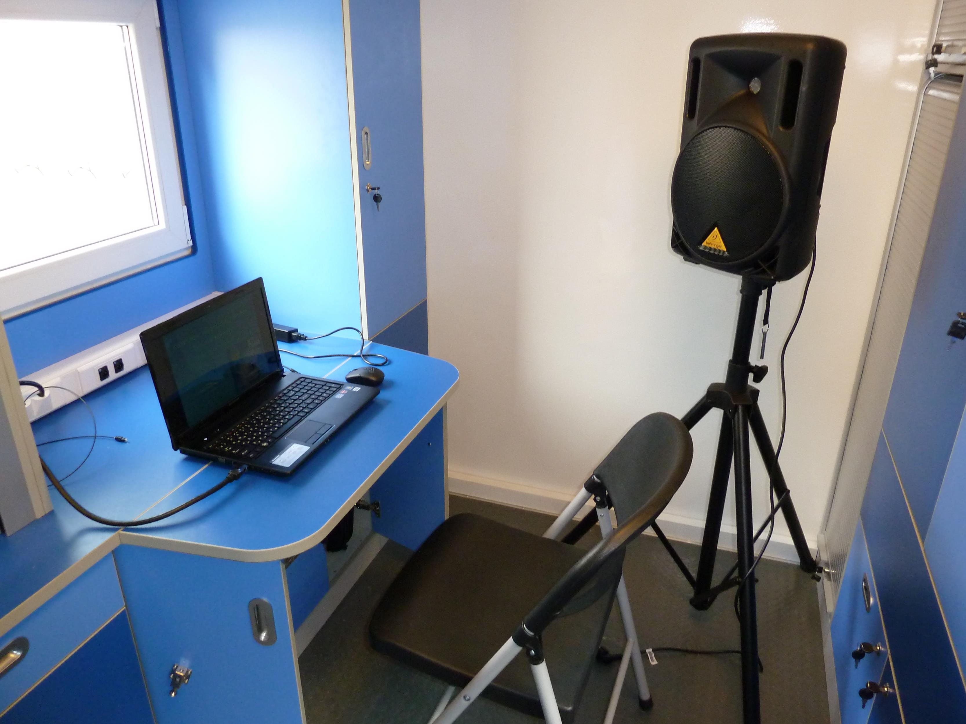
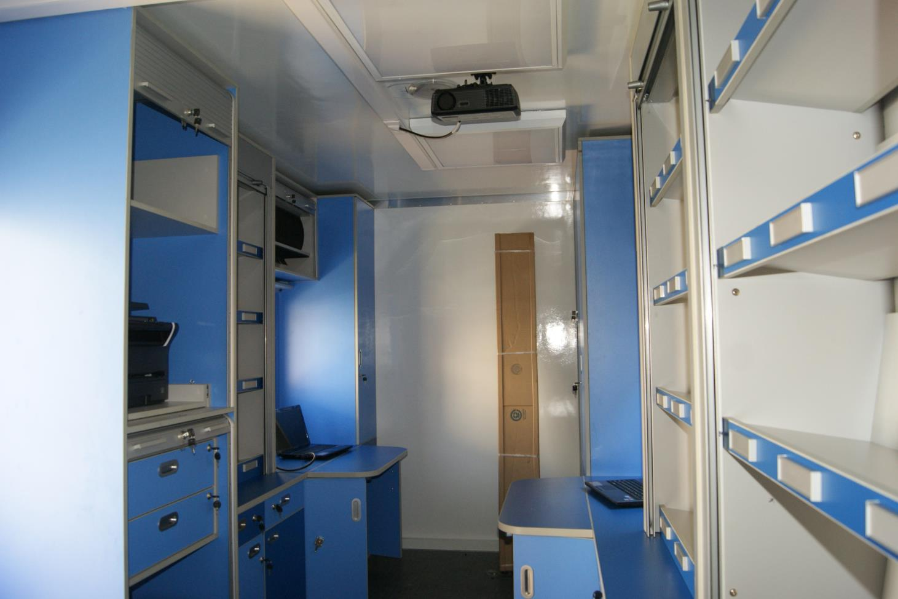
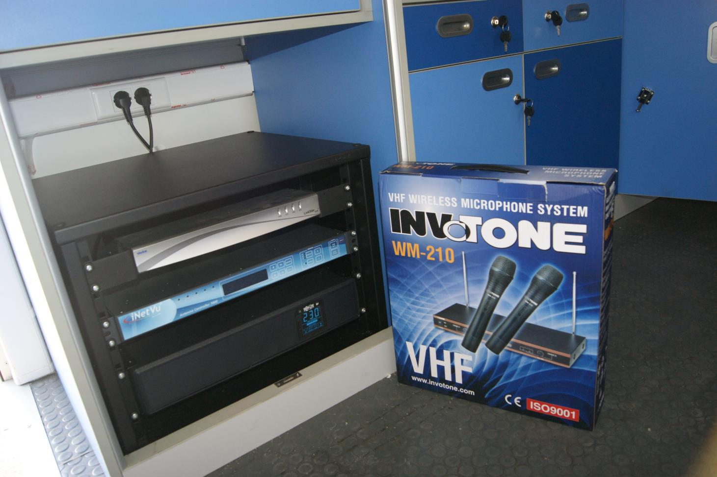
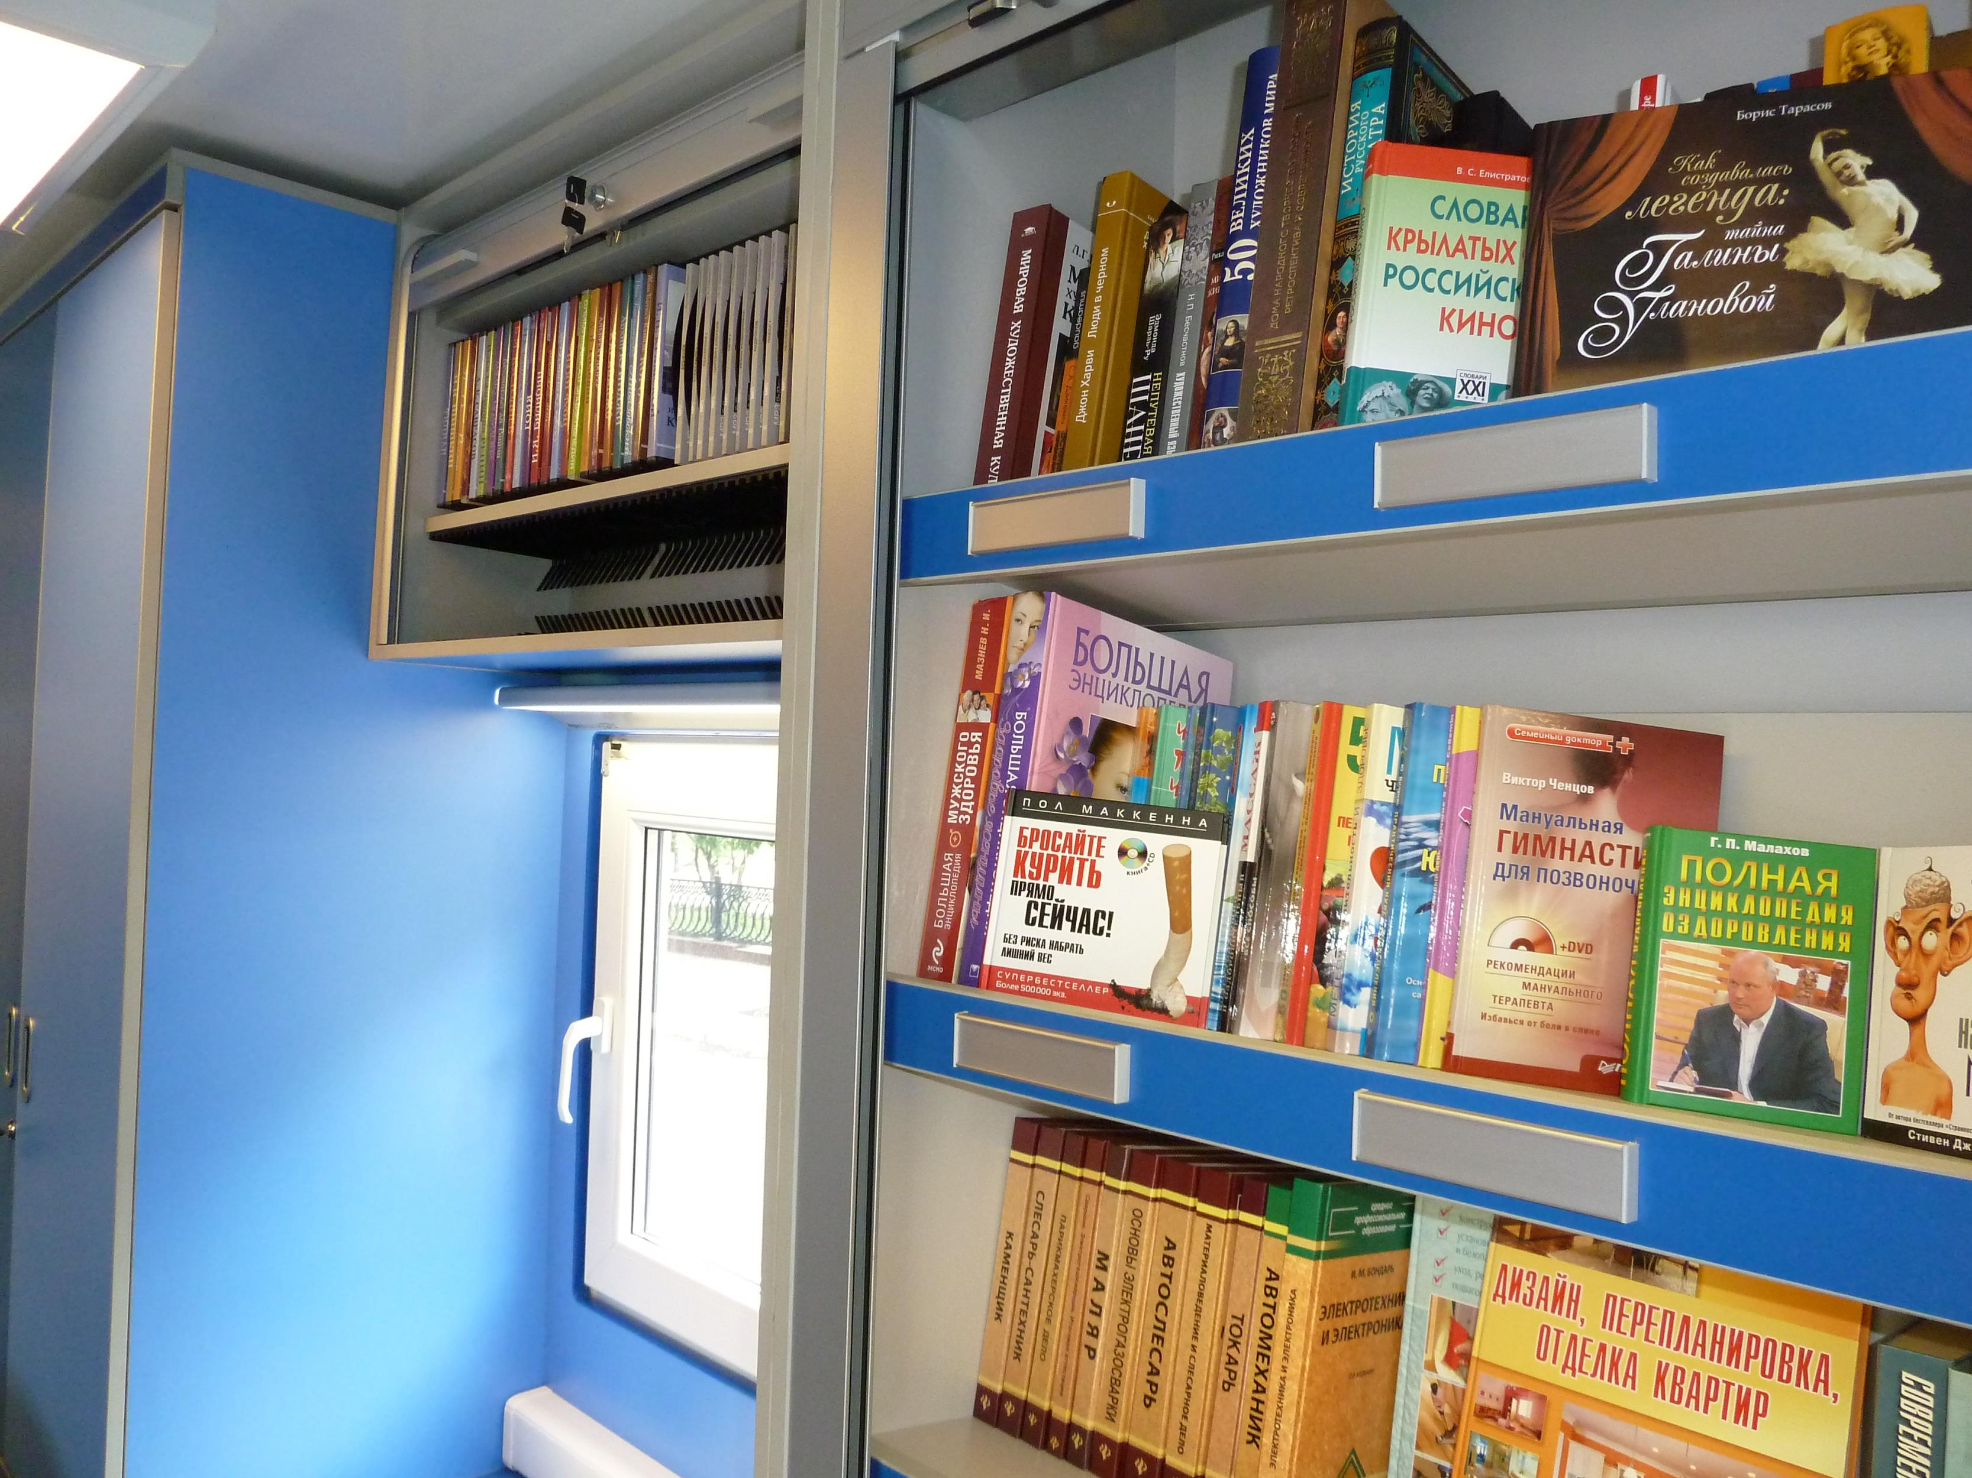
КИБО – высокотехнологичный современный инструмент информационно-библиотечного обслуживания

Slide 6
Эффективность мобильной библиотеки
Мобильность
Широкоформатность
Отсутствие преград
Креативность
Событийность
Соучастие

Slide 7
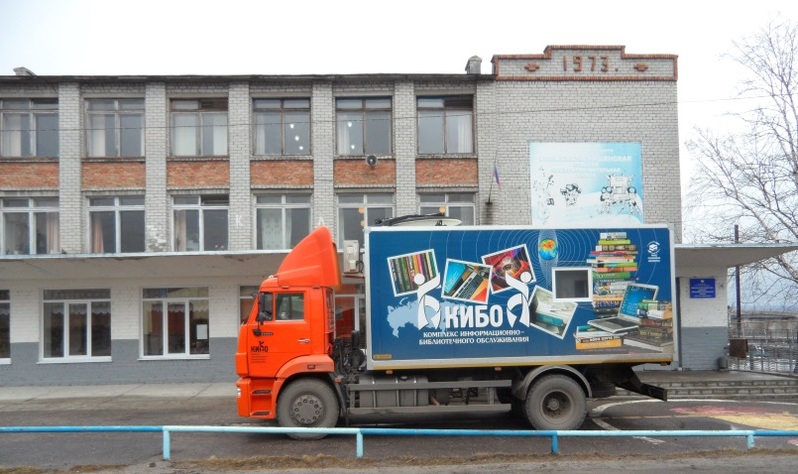
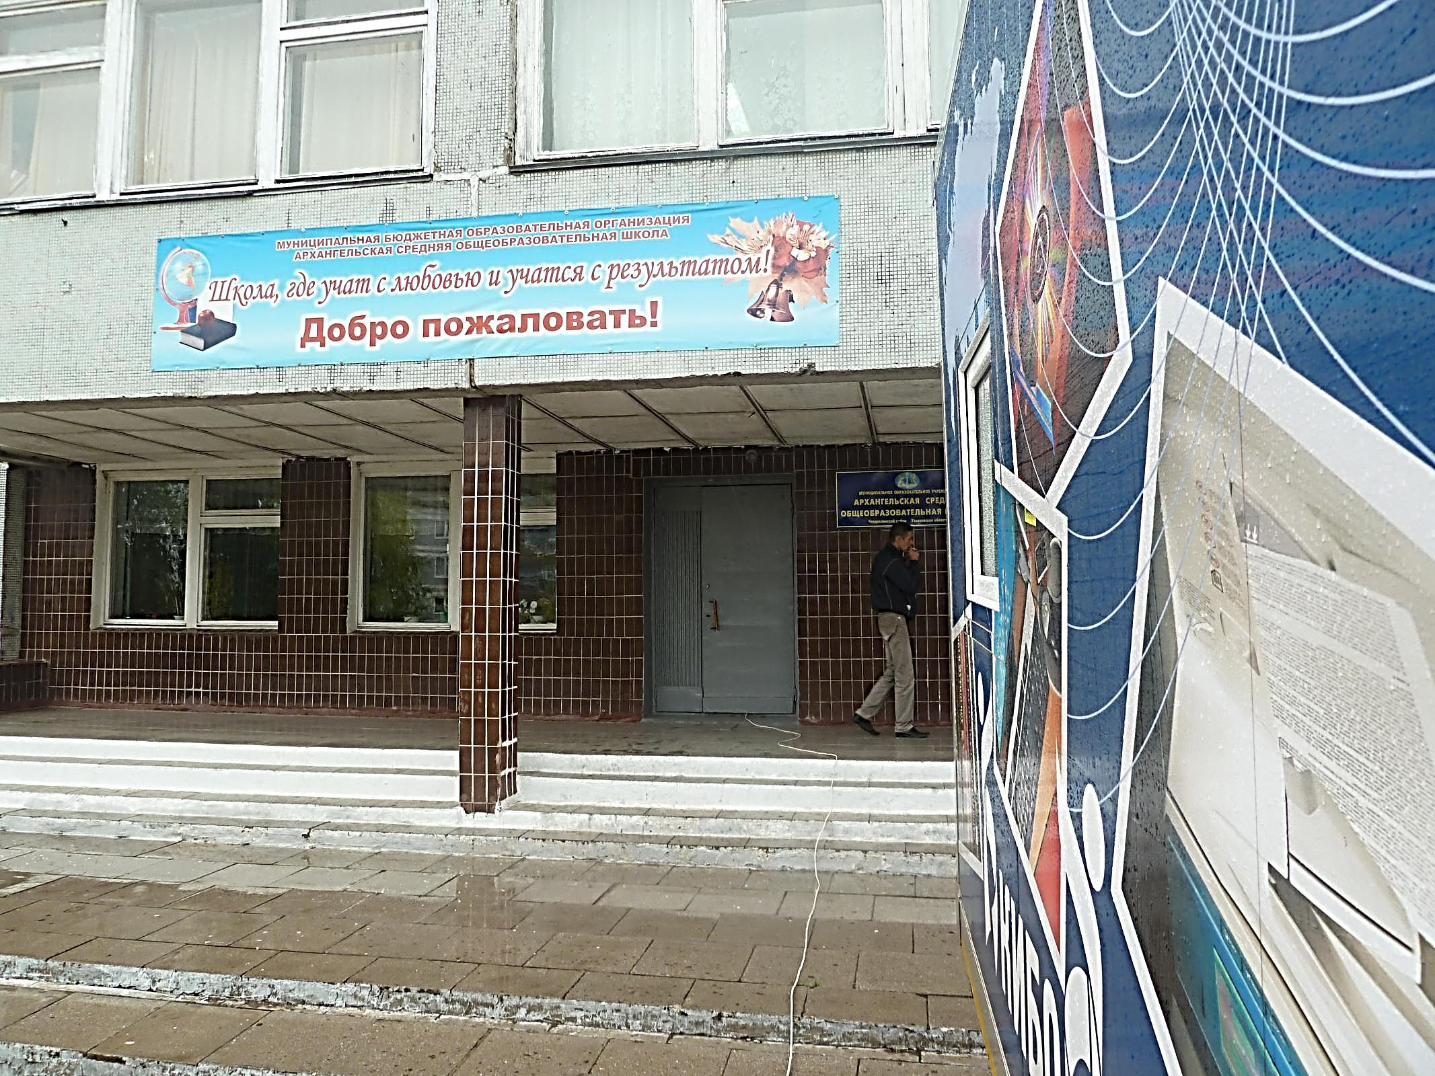
«Нескучные уроки» совместный проект КИБО и школ Ульяновской области
Действует с сентября 2012 года
Предполагает проведение занятий по любой теме для учащихся любого возраста

Slide 8
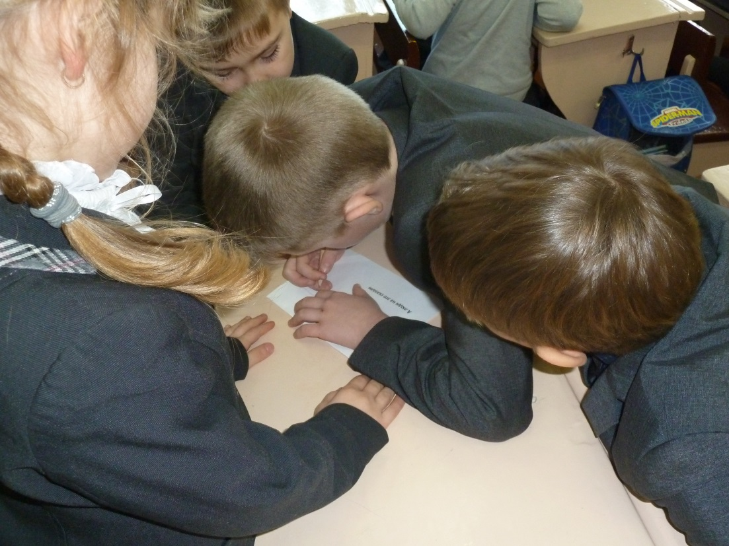
Образовательно-досуговая программа
Карамзин детям
Программа реализовалась в 2016 году в рамках проекта «Карамзин на все времена»

Slide 9
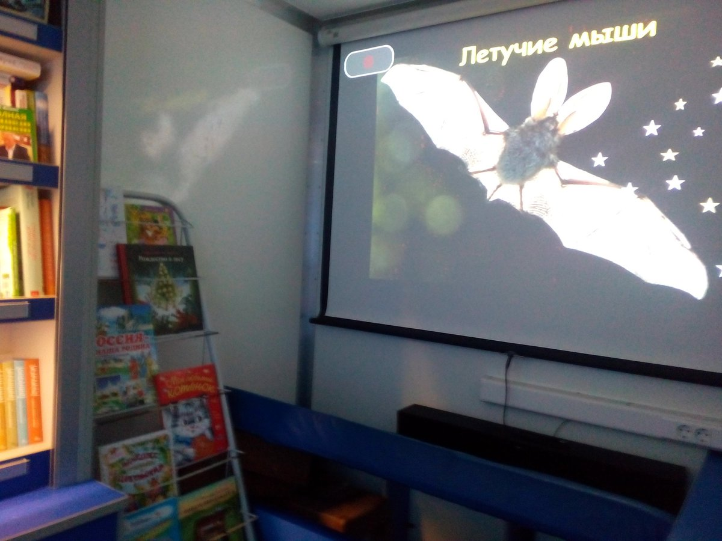
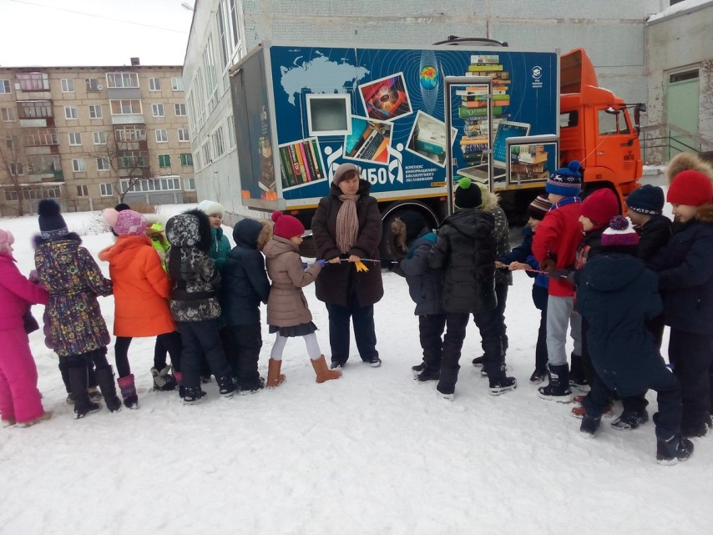
Просветительская программа
Мобильная экостудия
Программа реализуется в 2017 году в рамках Года экологии в России

Slide 10
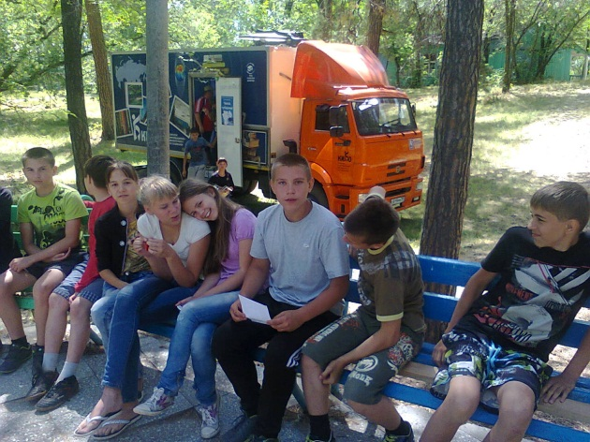
Проект для летних городских и загородных лагерей
Лето с КИБО
Каникулы с Карамзиным

Slide 11
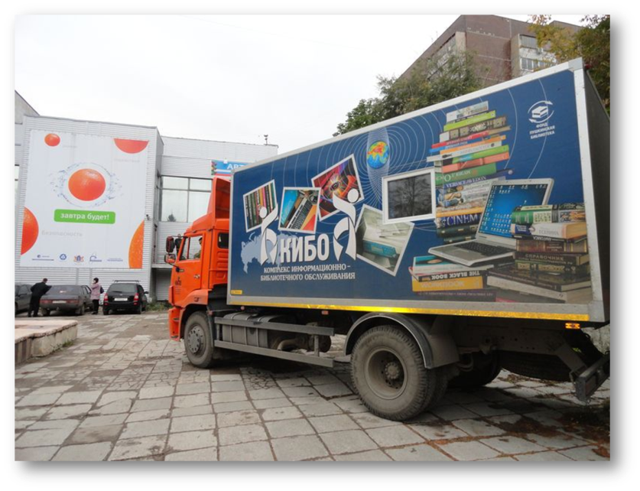
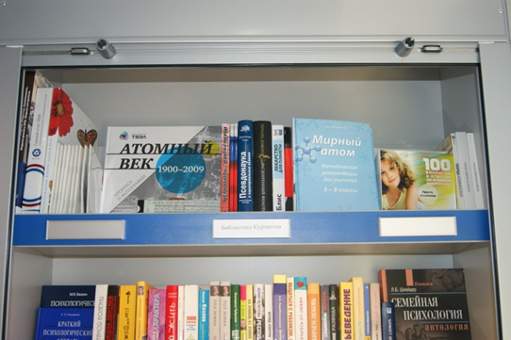
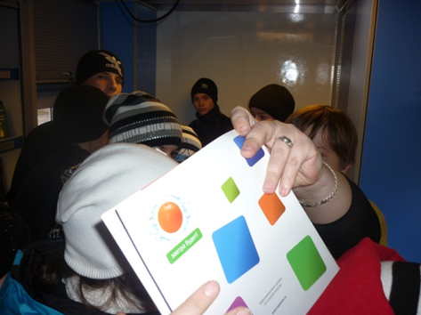
Сотрудничество КИБО с Информационным центром по атомной энергетике
комплектование КИБО «Курчатовской библиотекой» и медиатекой РосАтома
просмотр видеоконтентов ИЦАО по указанной тематике в КИБО
организация выставки книг из «Курчатовской библиотеки»
организация онлайн-уроков, с использованием интернет-технологий по различной тематике
проведение совместных занятий по Интернет-безопасности

Slide 12
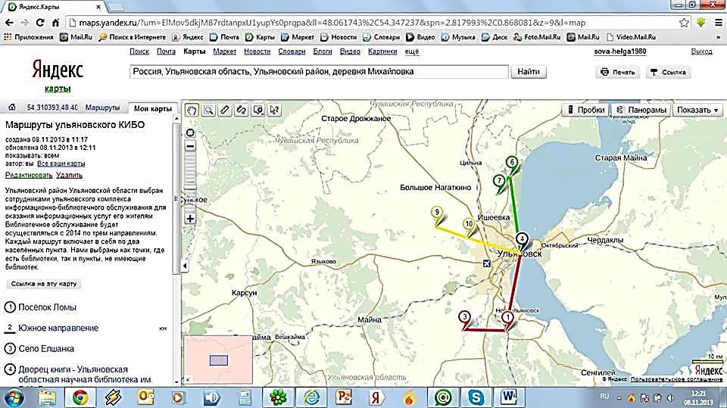
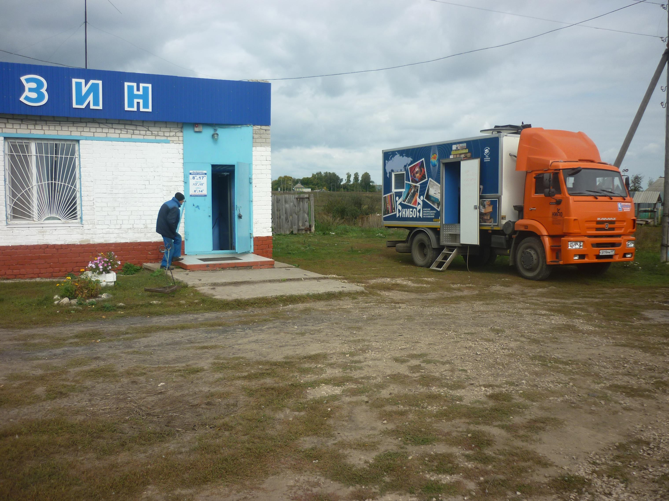
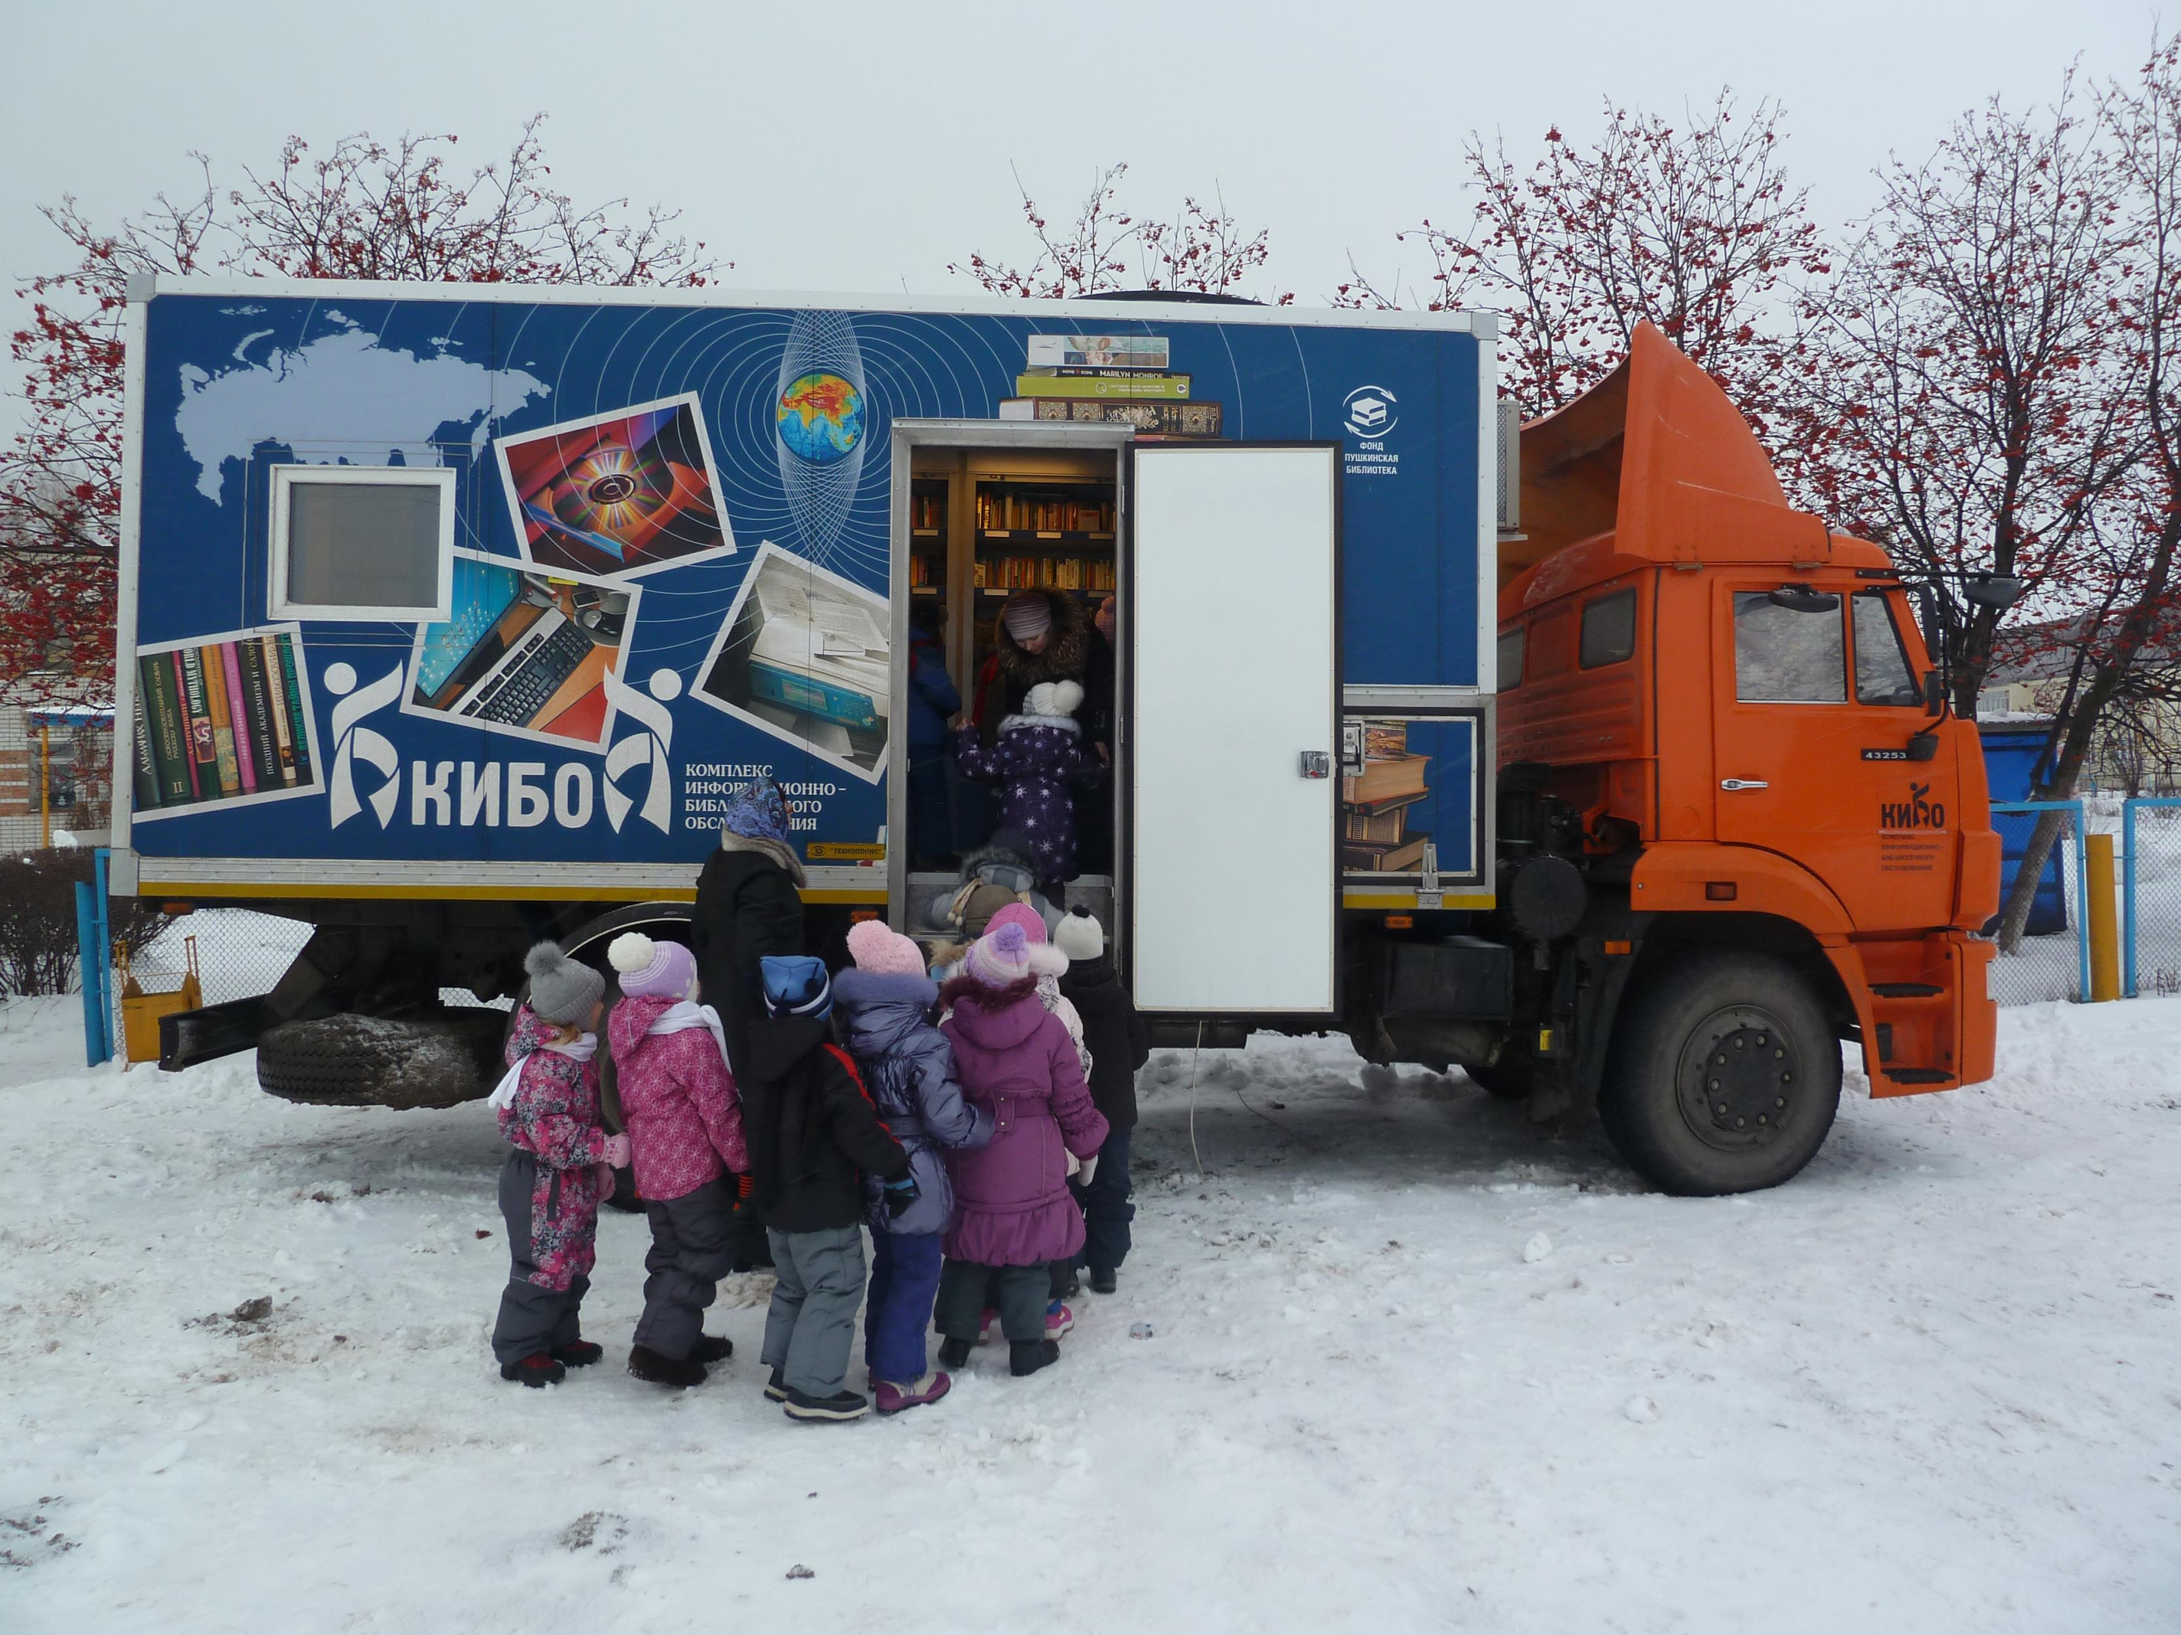
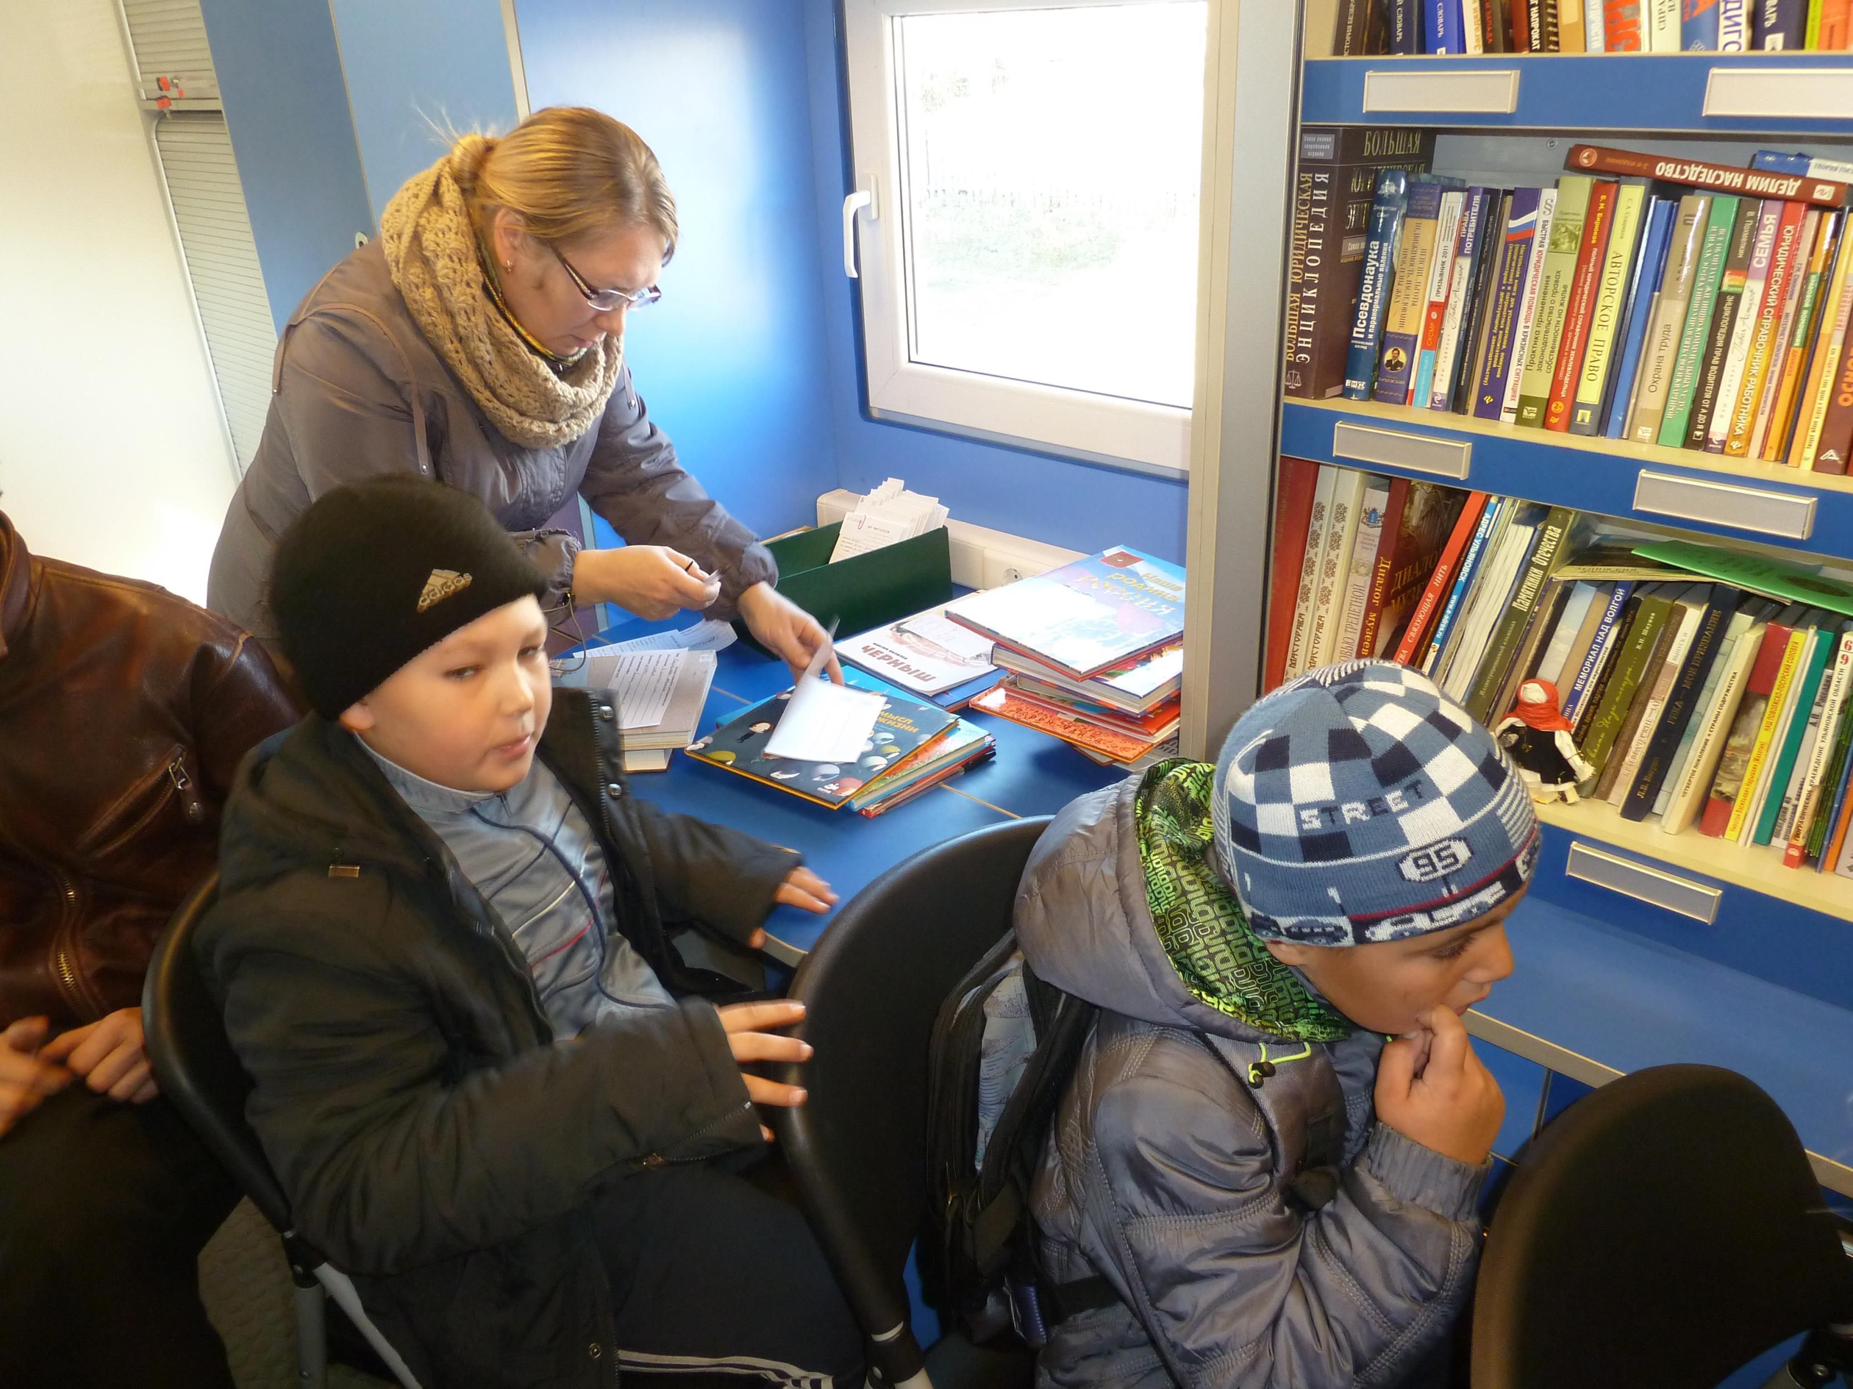
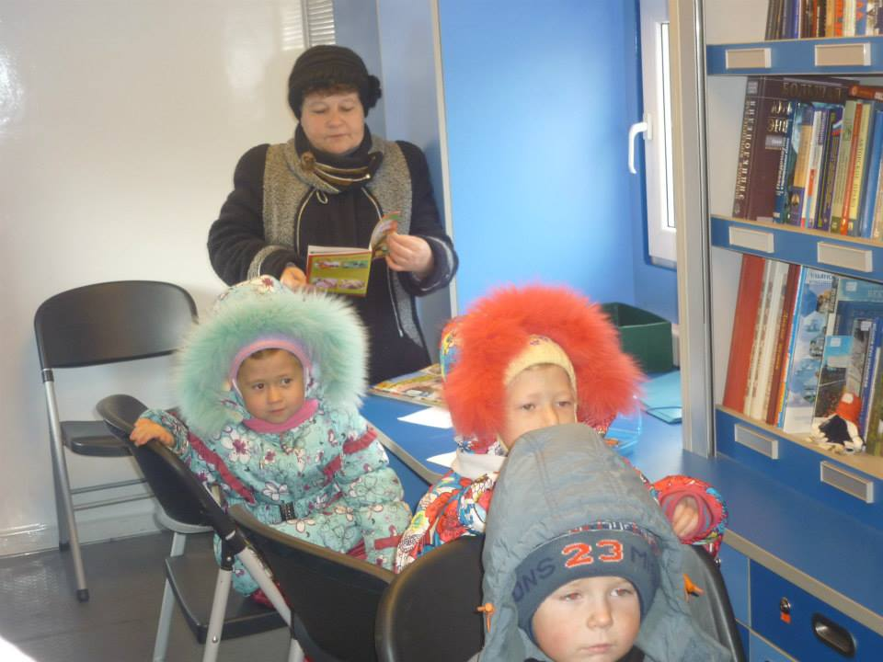
Обслуживание ульяновского района
КИБО разработаны
6 маршрутов
по 3-м направлениям

Slide 13
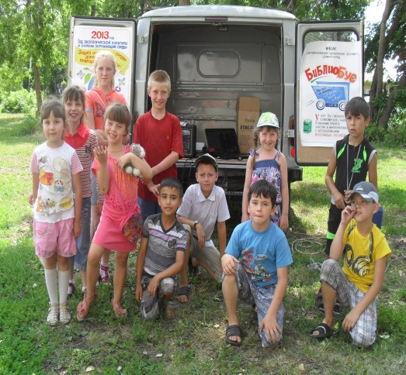
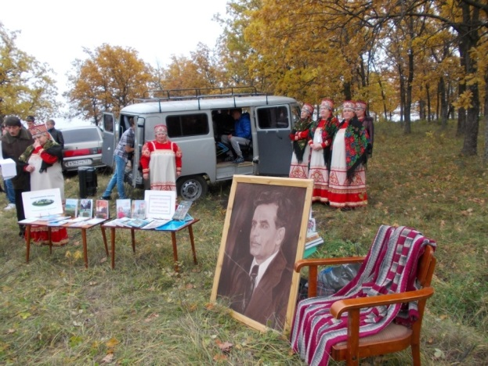
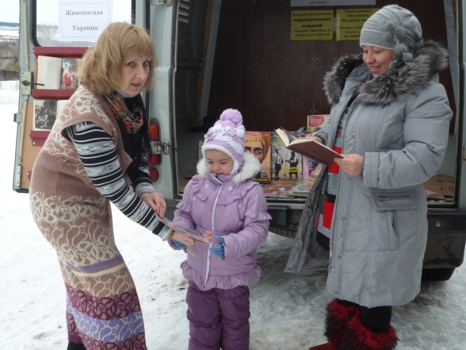
Работа с брендами региона
Сетевой проект «Последний летописец»
Проект-эстафета «Все нации в единой лире слиты»
Областной проект «Читай, губерния!»

Slide 14
Акция «Библиофары: Машина времени» в рамках Всероссийского проекта «Библионочь 2014»

Slide 15
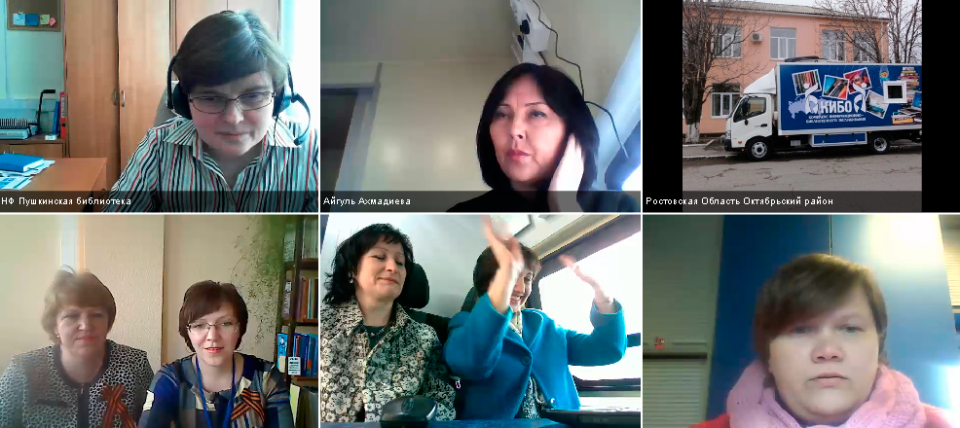
Онлайн-дневник Библиофары 2015
Библиобусы и библиомобили Ульяновска, Калининграда, Тамбова, Уфы, Октябрьского района Ростовской области в режиме реального времени смогли поприветствовать друг друга и поделиться подробностями проведения акции.

Slide 16
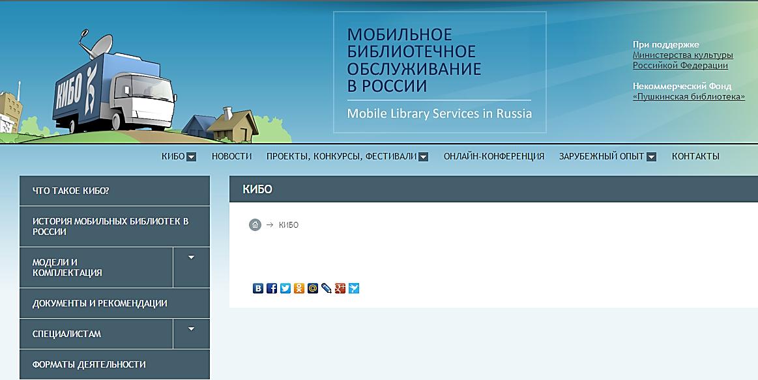
Мобильное библиотечное обслуживание в России
http://libmobile.ru
https://www.facebook.com/libmobile
https://vk.com/libmobile

Slide 17
Спасибо за внимание!
WWW.uonb.ru WWW. уонб.рф e-mail:kibo@uonb.ru Т. 8(8422)44-30-45 Ольга Сафронова, Секретарь Круглого стола «Мобильные библиотеки», зав. сектором мобильного обслуживания, Дворца книги — Ульяновской областной научной библиотеки им. В. И. Ленина, редактор сайта libmobile.ru https://www.facebook.com/libmobile https://vk.com/libmobile Т. 8-908-470-44-03 http://vk.com/kiboulyanovsk http://www.facebook.com/#!/olga.safronova.56

